Slide 1
JAG Spring Contest 2015
問題 D –
Content Delivery
原案:森
解答例：森、大橋
解説：森

Slide 2
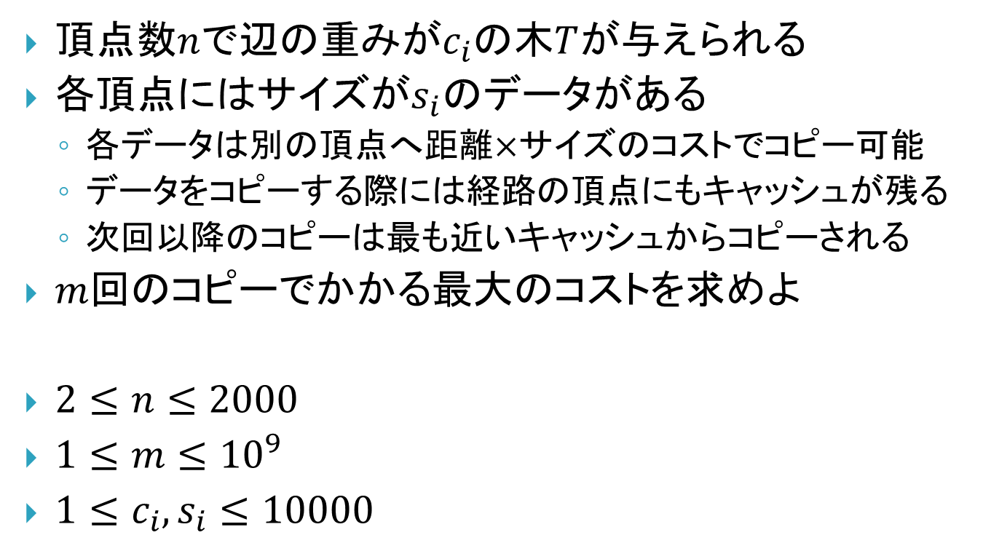
問題
頂点数$n$で辺の重みが$c_{i}$の木$T$が与えられる
各頂点にはサイズが$s_{i}$のデータがある
  各データは別の頂点へ距離$×$サイズのコストでコピー可能
  データをコピーする際には経路の頂点にもキャッシュが残る
  次回以降のコピーは最も近いキャッシュからコピーされる
$m$回のコピーでかかる最大のコストを求めよ
$2≤n≤2000$
$1≤m≤{10}^{9}$
$1≤c_{i},s_{i}≤10000$

Slide 3
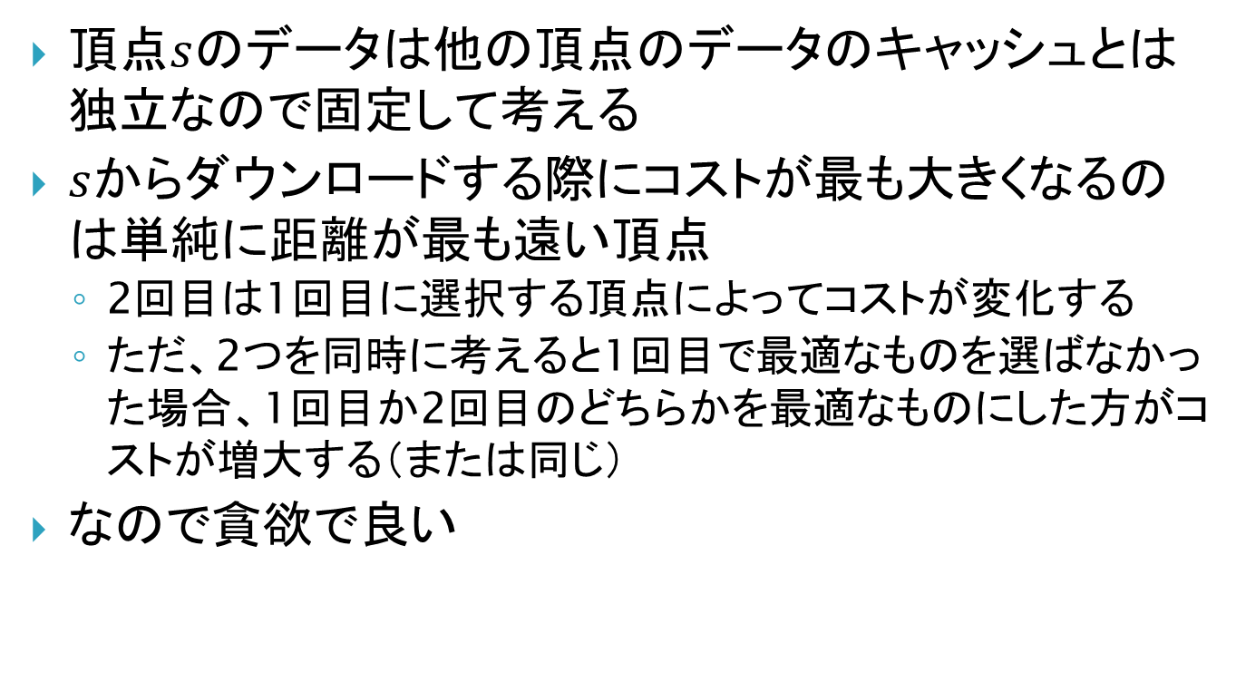
解法
頂点$s$のデータは他の頂点のデータのキャッシュとは独立なので固定して考える
$s$からダウンロードする際にコストが最も大きくなるのは単純に距離が最も遠い頂点
  2回目は1回目に選択する頂点によってコストが変化する
  ただ、2つを同時に考えると1回目で最適なものを選ばなかった場合、1回目か2回目のどちらかを最適なものにした方がコストが増大する（または同じ）
なので貪欲で良い

Slide 4
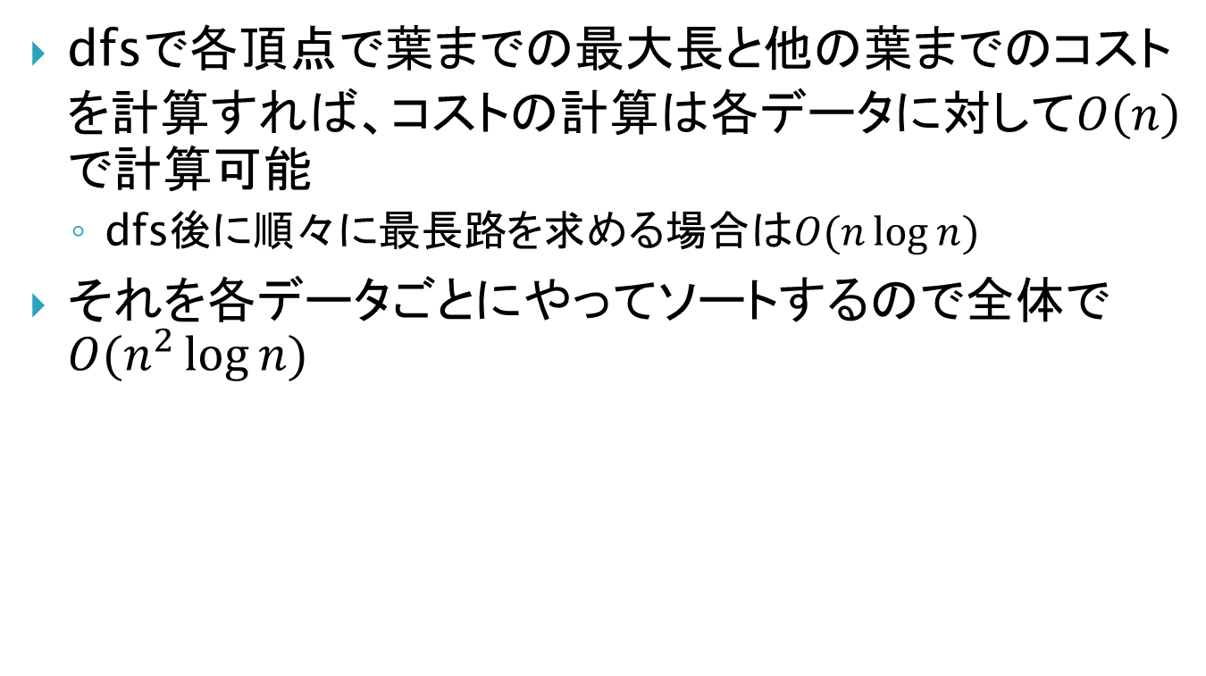
計算量
dfsで各頂点で葉までの最大長と他の葉までのコストを計算すれば、コストの計算は各データに対して$O\left(n\right)$で計算可能
  dfs後に順々に最長路を求める場合は$O(n\log{n})$
それを各データごとにやってソートするので全体で$O(n^{2}\log{n})$

Slide 5
ジャッジ解
森
  119行 2800B
  96行 2000B（Java）
大橋
  136行 3400B

Slide 6
結果
First AC
  カラフルジャンボチキン (68分)
AC / Submit
  16/ 43 (37%)
AC / Trying people
  16/ 22 (51%)

